Slide 1
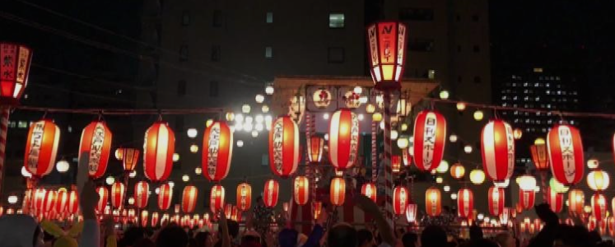
봉오도리
-조상 공양
-봉: 죽은 자, 집에 돌아옴
-대상: 누구나
-불교. 신도 영향 -> 세속적 성격 강화
-21c 중요무형민속문화재 및 선택무형민속문화재 등재
-역사: 메이지 이전 – 가가키 등 풍습 연결

